Slide 1


ـًــٍــٌ
تنوین
آموزش روخوانی و روانخوانی

Slide 2
قطعاً
حتماً
تنوین

Slide 3
ـٌ
ـٍـ
ـًـ

Slide 4
ـًــٍــٌ
کِتابً
=
+
کِتابْ
ـًــٍــٌ
کِتابٌ
=
+
کِتابْ
ـًــٍــٌ
کِتابٍ
=
+
کِتابْ

Slide 5
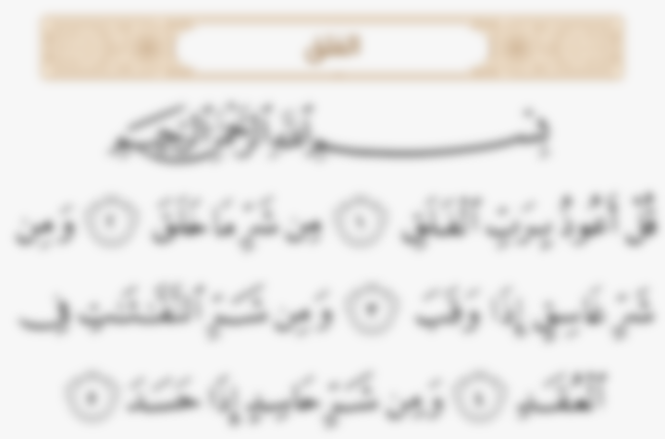
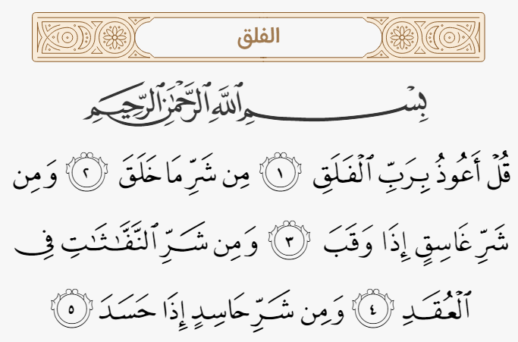
تنوین
@
L

